Slide 1


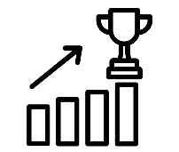
Business Model Canvas
Begrippen
De 11 bouwstenen
Ecologische en sociale impact
IBS Thema
Missie en visie
Nieuwe economie
Qredits
Business Model Canvas
Financieel management
IBS Toetsing
Kennistoets
Ondernemersverslag
Podcast
Week 1 | Week 2 | Week 3 | Week 4 | Week 5 | Week 6 | Week 7 | Week 8 | Week 9 | Week 10

Slide 2
Doelstellingen
Kennis maken met het Business Model Canvas
Kritisch en innovatief naar je onderneming kijken
De betekenis de 11 bouwstenen van het Business Model begrijpen
Verbanden leggen tussen de 11 bouwstenen van het Business Model
De ontwikkeling van je Business Model vastleggen
Ondernemen!

Slide 3
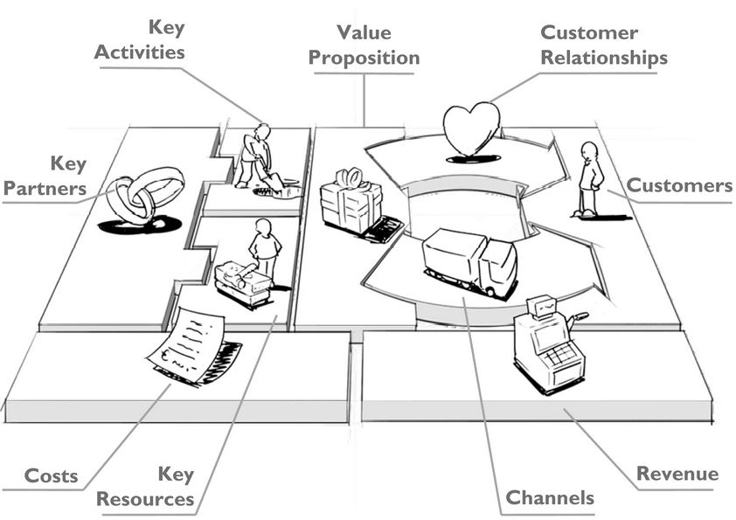
The Business Model Canvas

Slide 4
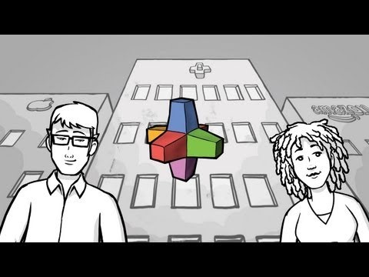
The Business Model Canvas
Afl. 1 Van idee naar Business Model

Slide 5
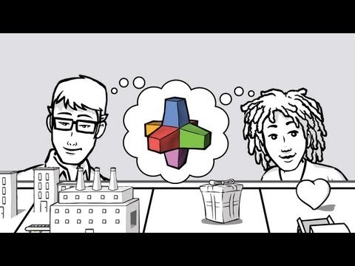
The Business Model Canvas
Afl. 2 Visualiseren van je Business Model

Slide 6
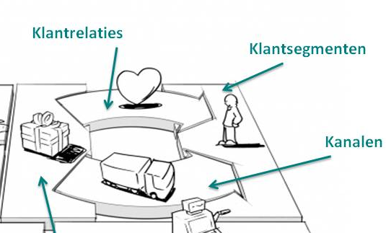
The Business Model Canvas

Slide 7
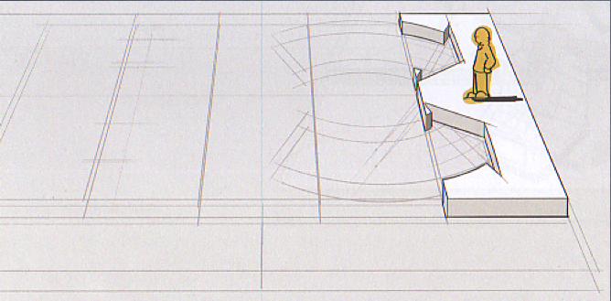
The Business Model Canvas
Customer Segments
Voor wie voegen we waarde toe?
Wie is de klant?
B2B of B2C?
Massa- of nichemarkt?
Gesegmenteerd of standaard?

Slide 8
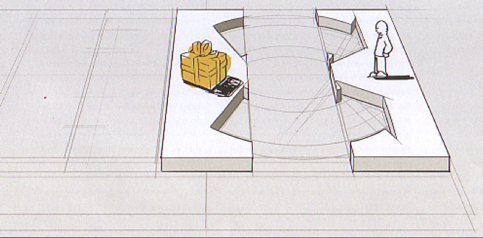
The Business Model Canvas
Value Propositions
Welke toegevoegde waarde leveren we?
Welke problemen helpen we op te lossen?
Wat bieden we elk afnemerssegment?
Welke afnemersbehoefte bevredigen wij?

Slide 9
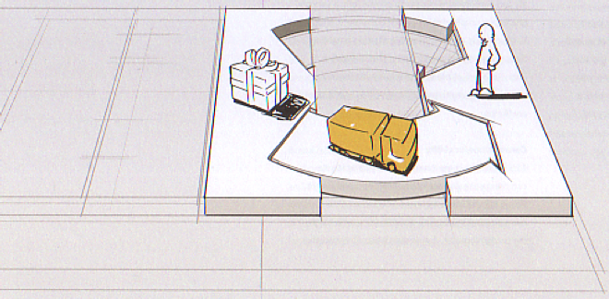
The Business Model Canvas
Channels
Hoe bereiken we onze klant?
Welke vorm van communicatie gebruiken we?
Hoe ziet ons distributie netwerk eruit?
Welke verkoopkanalen gebruiken we?

Slide 10
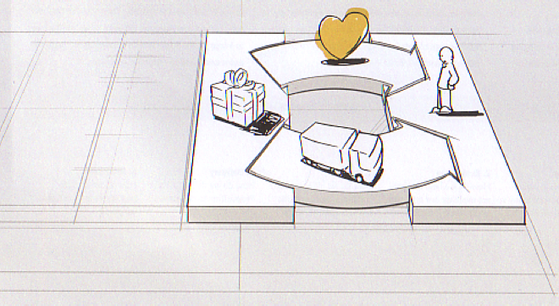
The Business Model Canvas
Customer Relationships
Welke relaties moeten we met elk van onze klanten aangaan?
Hebben we persoonlijk contact?
Maken we gebruik van accountmanagers?
Kiezen we voor selfservice?
Laten we de klant meebeslissen in het productie proces (cocreatie)?

Slide 11
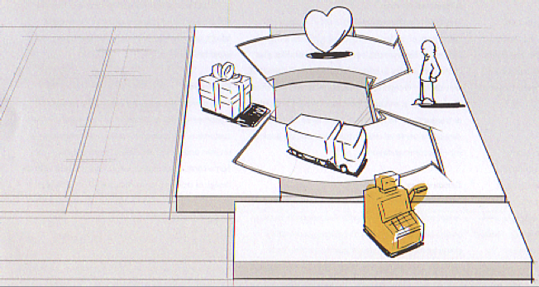
The Business Model Canvas
Revenue stream
Hoe zullen geld gaan verdienen?
Welk verdienmodel gaan we toepassen en hoeveel is de consument bereid te betalen?
Hoeveel klanten hebben we nodig?

Slide 12
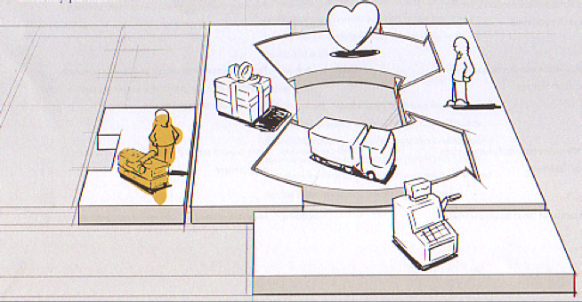
The Business Model Canvas
Key Resources
Welke middelen heb je nodig om te zorgen dat het businessmodel werkt
Fysiek: productiefaciliteiten, gebouwen, voertuigen, machines,etc.
Intellectueel: merken, patenten
Human Recources: personeel
Financieel: financielen middelen.

Slide 13
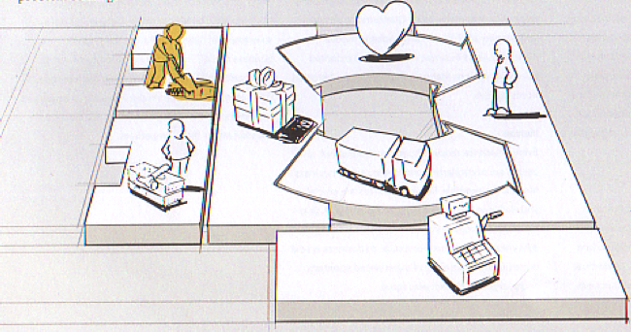
The Business Model Canvas
Key Activities
Dit zijn de belangrijkste dingen die je onderneming moet doen om te zorgen dat het businessmodel werkt
Productie
Probleemoplossing/dienst
Platform/netwerk

Slide 14
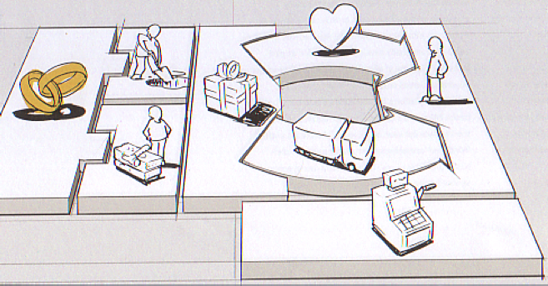
The Business Model Canvas
Key Partners
Dit beschrijft het netwerk van leveranciers en partners
Redenen voor het creëren van partnerschappen:
Optimalisering en schaalvoordelen
Beperken van risico en onzekerheid
Verkrijgen van bepaalde resources en activiteiten

Slide 15
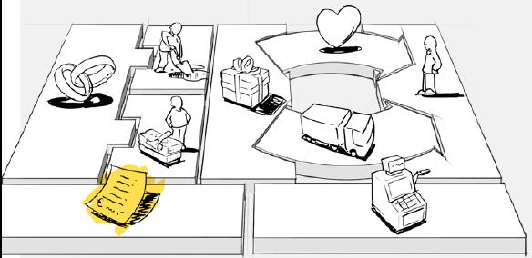
The Business Model Canvas
Cost Structure
Dit beschrijft alle kosten die worden gemaakt om een businessmodel te laten werken
Wat zijn de belangrijkste kosten?
Welke Key Resources zijn het duurst?
Welke kernactiviteiten zijn het duurst?
Wat voor soort kosten maken we?

Slide 16
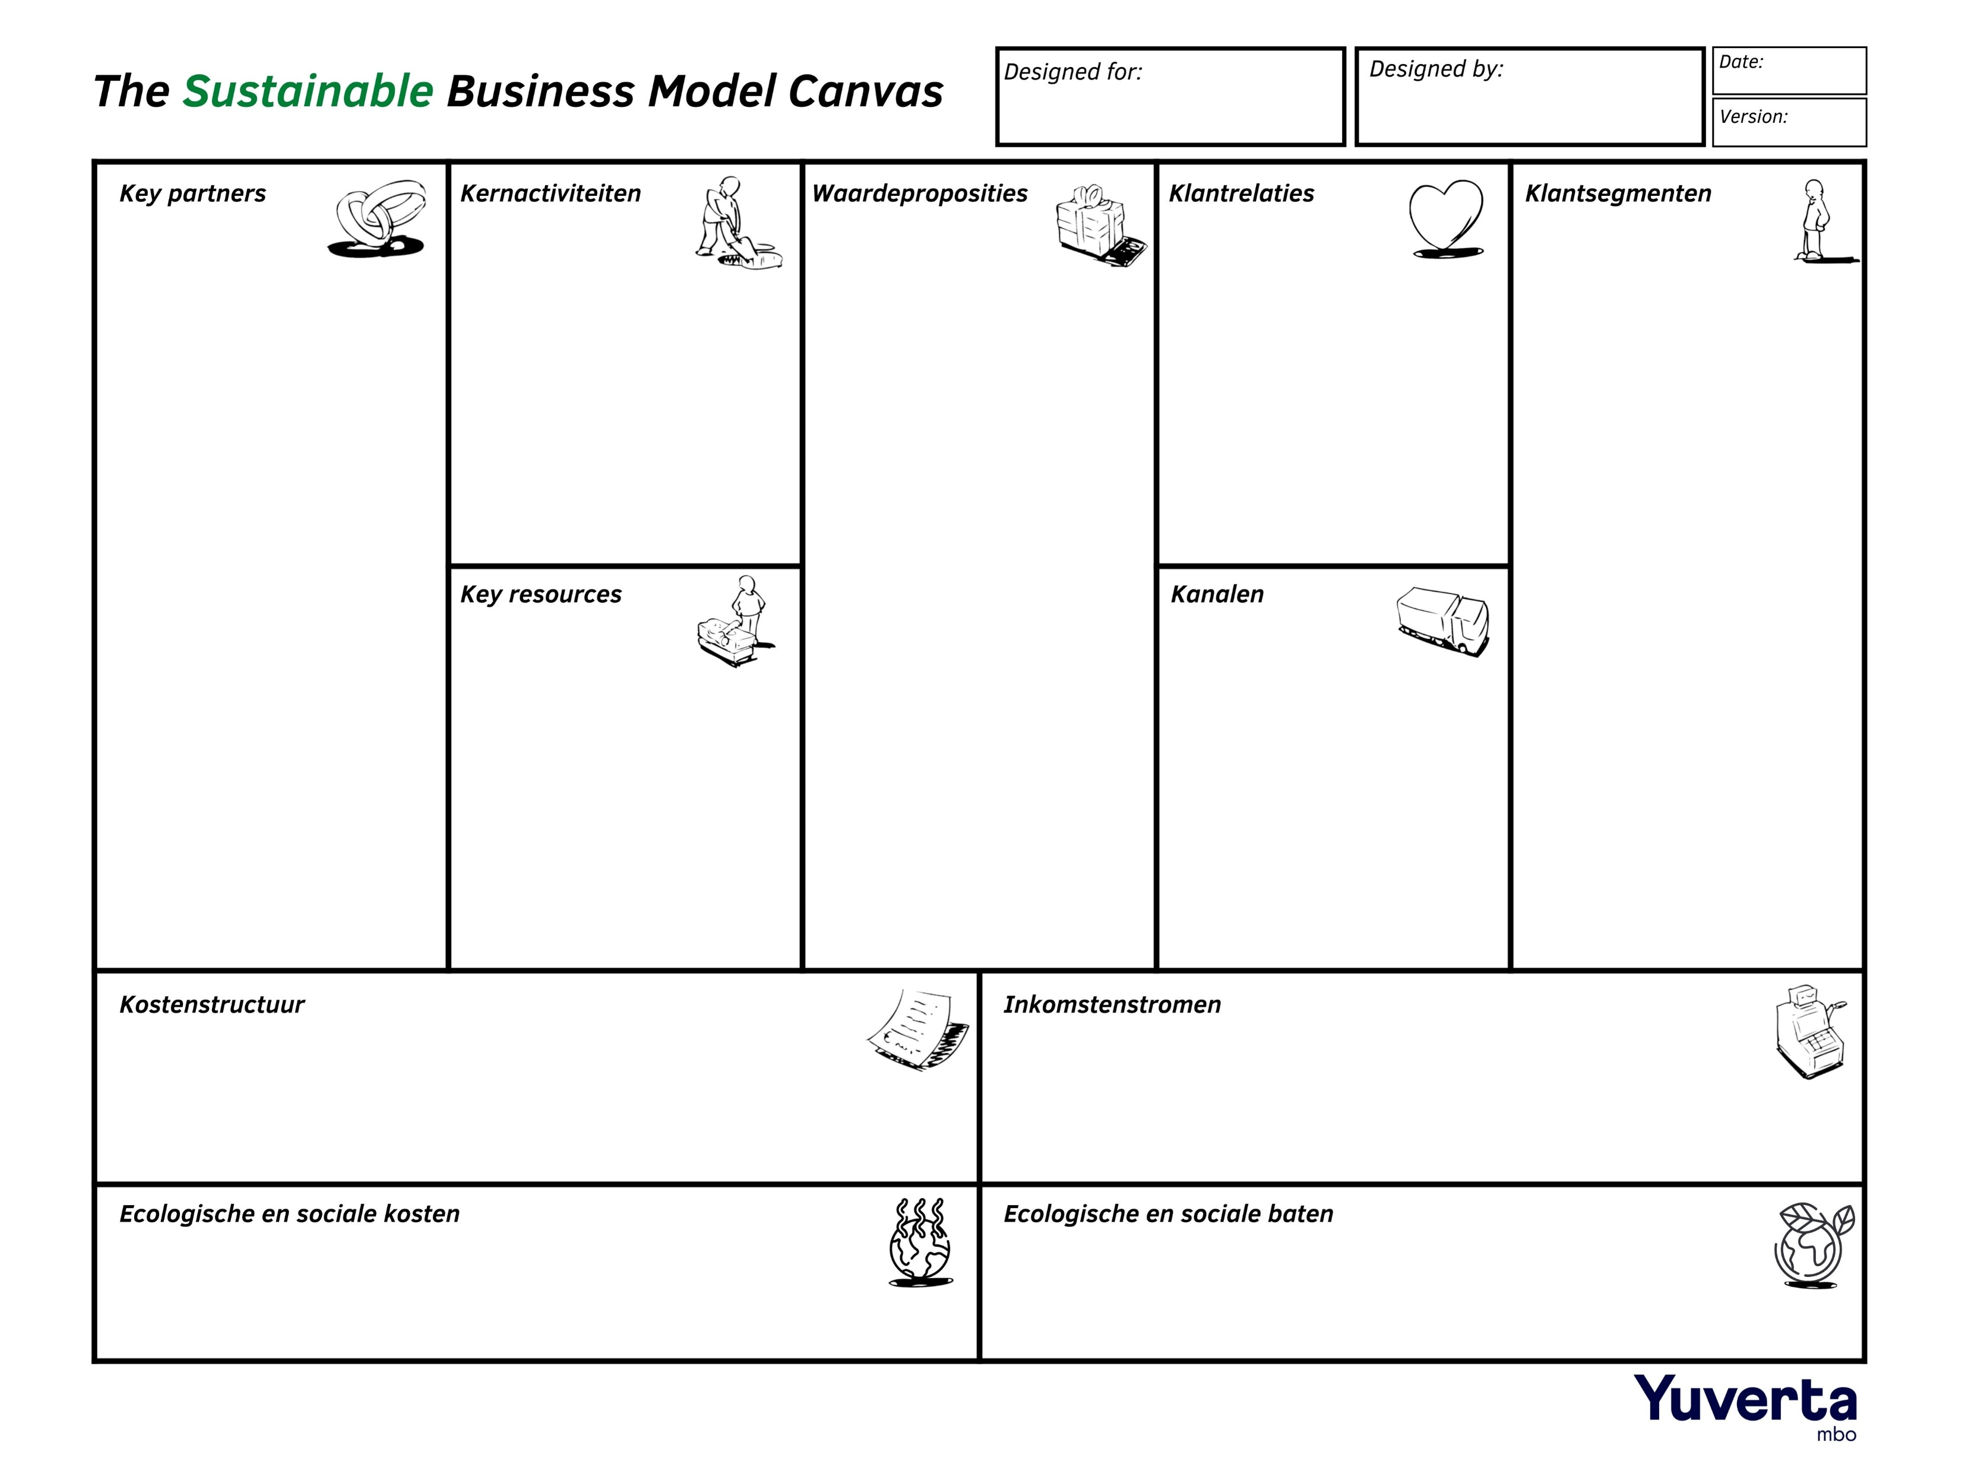
The Sustainable Business Model Canvas

Slide 17





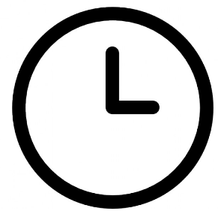

2122 MON LA4 Business Model Canvas
Leerdoel
Na het maken van dit leerarrangement kun je:
De verschillende bouwstenen van het BMC benoemen.
Elke bouwsteen invullen in samenhang met jouw onderneming.
De ontwikkeling van je BMC monitoren en daarop reflecteren.
Aan de hand van je BMC je bedrijf pitchen.
Samenwerking
Dit product maak je met je groep.
Lever je product in via Teams
Je wordt een groepje feedback friends geplaatst
Geef feedback op de producten van anderen en ontvang feedback
Beschrijf in je reflectieverslag hoe je het feedback geven ervaren hebt.
Deadline: 14-01-2022
Bijeenkomst feedback friends: 19-01-2022
Product
Een verslag met daarin een volledig ingevuld BMC zoals de bouwstenen in de reader beschreven zijn.
Stappen
Vul voor je onderneming de 1ste versie in van het BMC. Dit doe je op basis van je eerste verwachtingen. Gebruik hiervoor het Business Model Canvas format
Zorg voor een duidelijke en realistische samenhang tussen de bouwstenen.
Aan de hand van de lessen ga je iedere bouwsteen uitlichten en verbeteren/versterken.
Wees kritisch op de veranderingen die je aanbrengt; wat heeft een verandering in een bouwsteen voor gevolg op de andere bouwstenen?
Aan de hand van je BMC ga je aan de slag met de uitvoering van jullie prototype/ try-out.
Het prototype/ try-out dient voor de Dragons’ Den uitgevoerd te zijn.
Bijeenkomsten & Tijd
IBS lessen over BMC en de Nieuwe economie
Projecturen
Bronnen
Reader BMC (op Wikiwijs)
E-Campus Qredits (login.e-campus.nl)
https://www.strategyzer.com/

Slide 18
Opdracht
Vorm groepjes van maximaal 4.
Teken op een A3 vel het Sustainable Business Model Canvas
Kies een bedrijf uit de lijst van Duurzaamste bedrijf van Nederland (https://duurzaamstebedrijfvannederland.nl/)
Werk de 11 bouwstenen uit voor het gekozen bedrijf a.d.h.v.:
  Interne bronnen (van het bedrijf zelf)
  Externe bronnen
  Eigen interpretatie

Slide 19

Opdracht / afsluiting
Hoe: IBS groep / individueel / tweetallen / …
Hulp: bijv.: de vorige opdracht (Toepassen van AIDA-model)
Uitkomst: Twee manieren die het meest geschikt zijn om te communiceren met jullie gasten (ontvangers)
Tijd: 10 minuten
Klaar: IBS, verantwoording, etc. etc.
Wat: Bepaal met elkaar welke twee manier het meest geschikt zijn om te communiceren met jullie gasten. Beantwoord met elkaar de volgende vragen nog een keer:
Waar in je communicatiemodel kan er ruis ontstaan?
Wat kan je bij voorbaat doen om deze ruis te voorkomen?
Week 1 | Week 2 | Week 3 | Week 4 | Week 5 | Week 6 | Week 7 | Week 8 | Week 9 | Week 10

